Slide 1


Etude de marché
Contexte : Une entreprise spécialisée dans la production de poulets envisage une expansion à l'échelle mondiale, sans avoir encore défini les pays ou continents spécifiques à cibler.
Objectif : L'objectif est d'identifier un groupe de pays propices à l'exportation internationale de poulets. Une équipe ultérieure se chargera d'approfondir l'étude de marché dans les pays sélectionnés. Les données utilisées comprennent des informations open source de la FAO, couvrant la période de 2000 à 2022, telles que la population, la disponibilité alimentaire, ainsi que d'autres indicateurs économiques et sociaux.

Slide 2
Démarche de l’étude
1.
Explorer, traiter et consolider un ou plusieurs ensembles de données.
80%
Appliquer une Classification Ascendante Hiérarchique (CAH), suivie d'un regroupement avec l'algorithme K-Means, pour identifier des clusters de pays.
2.
Effectuer une Analyse en Composantes Principales (ACP) afin de comprendre les variables déterminantes, les regroupements de pays, et identifier un ensemble de pays d'intérêt
3.

Slide 3
Exploration et Nettoyage des Données
Check des valeurs manquantes et des colonnes inutiles pour l’analyse
Création de la variable Taux d’Accroissement de la population
Élaboration de la variable "Taux de dépendance aux importations" et mise en lumière des données liées à la viande de volaille.
Mise en forme du jeu de données final

Slide 4
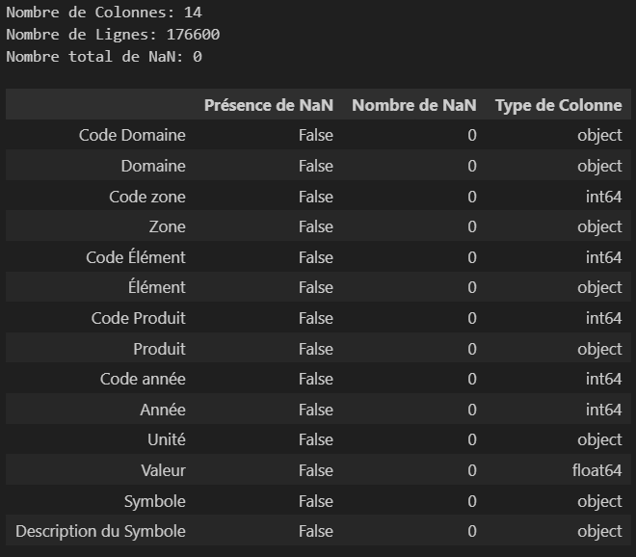
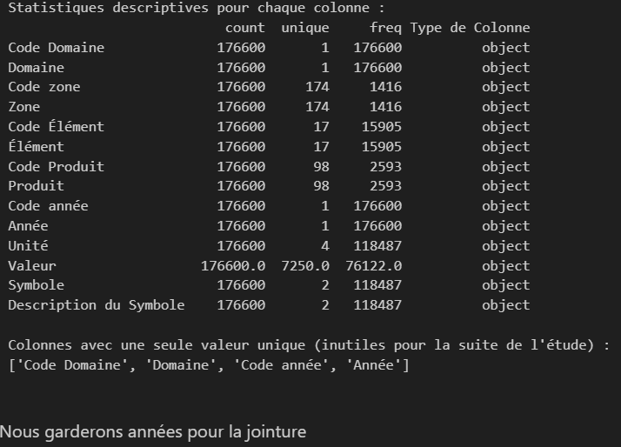
Check des valeurs manquantes et des colonnes inutiles pour l’analyse
La première étape consiste à examiner la présence d'éventuelles valeurs manquantes, suivie d'une analyse approfondie des données présentes dans chaque colonne. Durant cette phase, nous repérons les constantes et les colonnes superflues, consignant ces observations dans des tableaux récapitulatifs en vue de l'étape de traitement ultérieure.

Slide 5
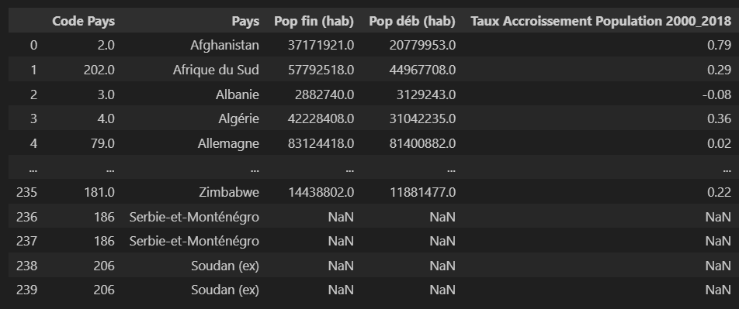
Création de la variable Taux d’Accroissement de la population
Notes:
En effectuant le calcul de l'accroissement de la population de 2000 à 2018, il a été constaté que les données de population n'étaient pas disponibles pour l'ensemble de cette période.
En effet, des pays tels que l'ex-Soudan ou la Serbie-et-Monténégro ont connu des séparations au cours de cette période. La décision a été prise de calculer le taux d'accroissement à partir de la première année pour laquelle les données étaient disponibles, en excluant les pays qui ont disparu au cours de la période d'analyse.
Rajouter une phrase simple sur le diapo

Slide 6
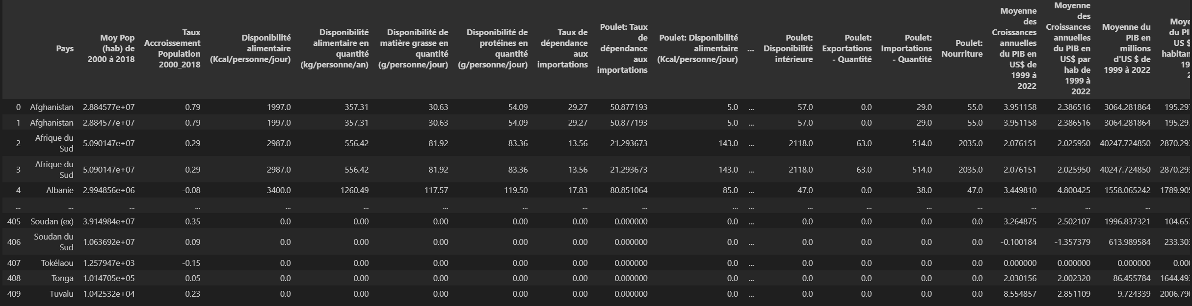

Élaboration de la variable "Taux de dépendance aux importations" et mise en lumière des données liées à la viande de volaille.
$$Taux de dépendance aux importations =\frac{Importations}{(Production+Balance des exportations)}$$
Notes:
Une nouvelle variable est calculée, dénommée le "taux de dépendance aux importations", défini par la formule :$Taux de dépendance aux importations =\frac{Importations}{(Production+Balance des exportations)}$
Parallèlement, la somme totale des disponibilités est également calculée pour obtenir une vision d'ensemble de la disponibilité globale d'un pays.
Les données spécifiques à la disponibilité de la viande de volaille sont extraites et isolées, constituant le cœur de l'analyse. On observe qu’il y a des pays à 0 ce qui signifie que l’on a pas l’information.

Slide 7
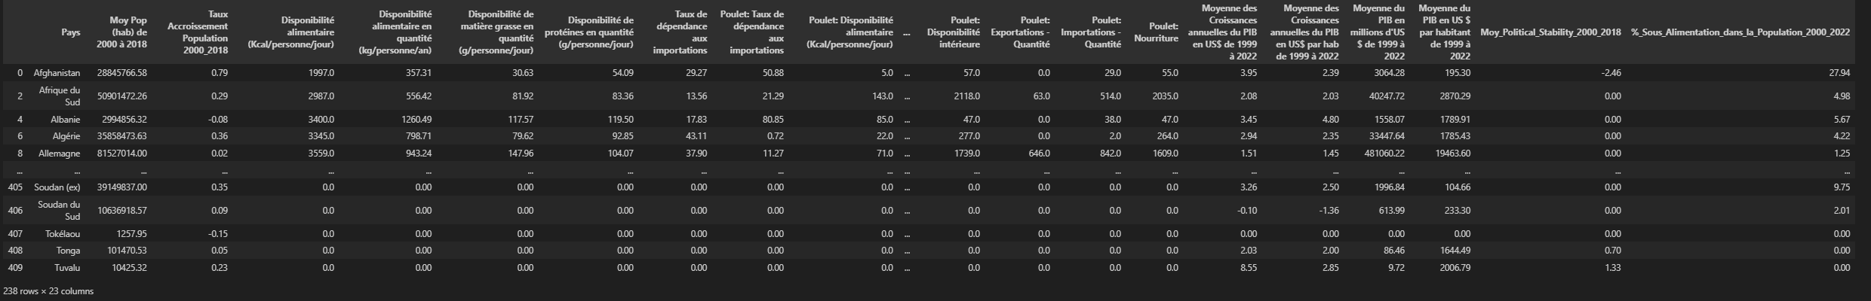
Mise en forme du jeu de données final
Pour approfondir notre analyse, nous choisissons d'intégrer des données supplémentaires de la FAO, englobant des informations sur le PIB, la sous-nutrition et la stabilité politique.
On obtient un jeu de données de 238 pays et 23 variables.

Slide 8
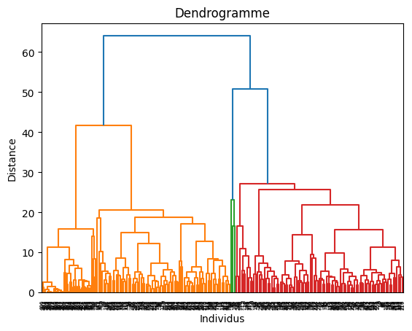
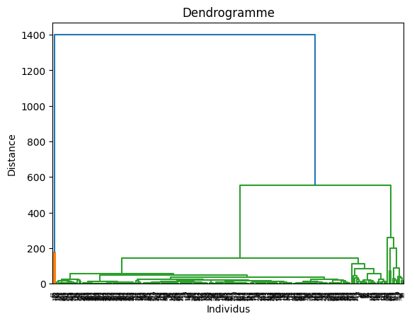
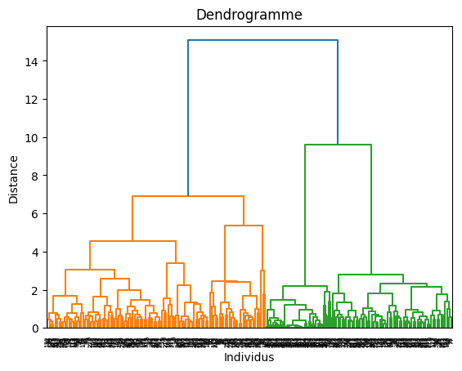
Clustering et procédures de standardisation-centralisation
Résultat d’un Standard Scaler
Résultat d’un Robust Scaler
Résultat d’un Min Max Scaler
En fonction des techniques de standardisation-centralisation employées, divers dendrogrammes peuvent émerger, avec la méthode MinMaxScaler se révélant particulièrement intéressante. Celle-ci disposant de deux groupes distincts et homogènes.
Notes:
Le Min-Max Scaler transforme les données en les ramenant à un intervalle spécifié, généralement [0, 1]. Il soustrait la valeur minimale et divise par la différence entre la valeur maximale et la valeur minimale.

Slide 9

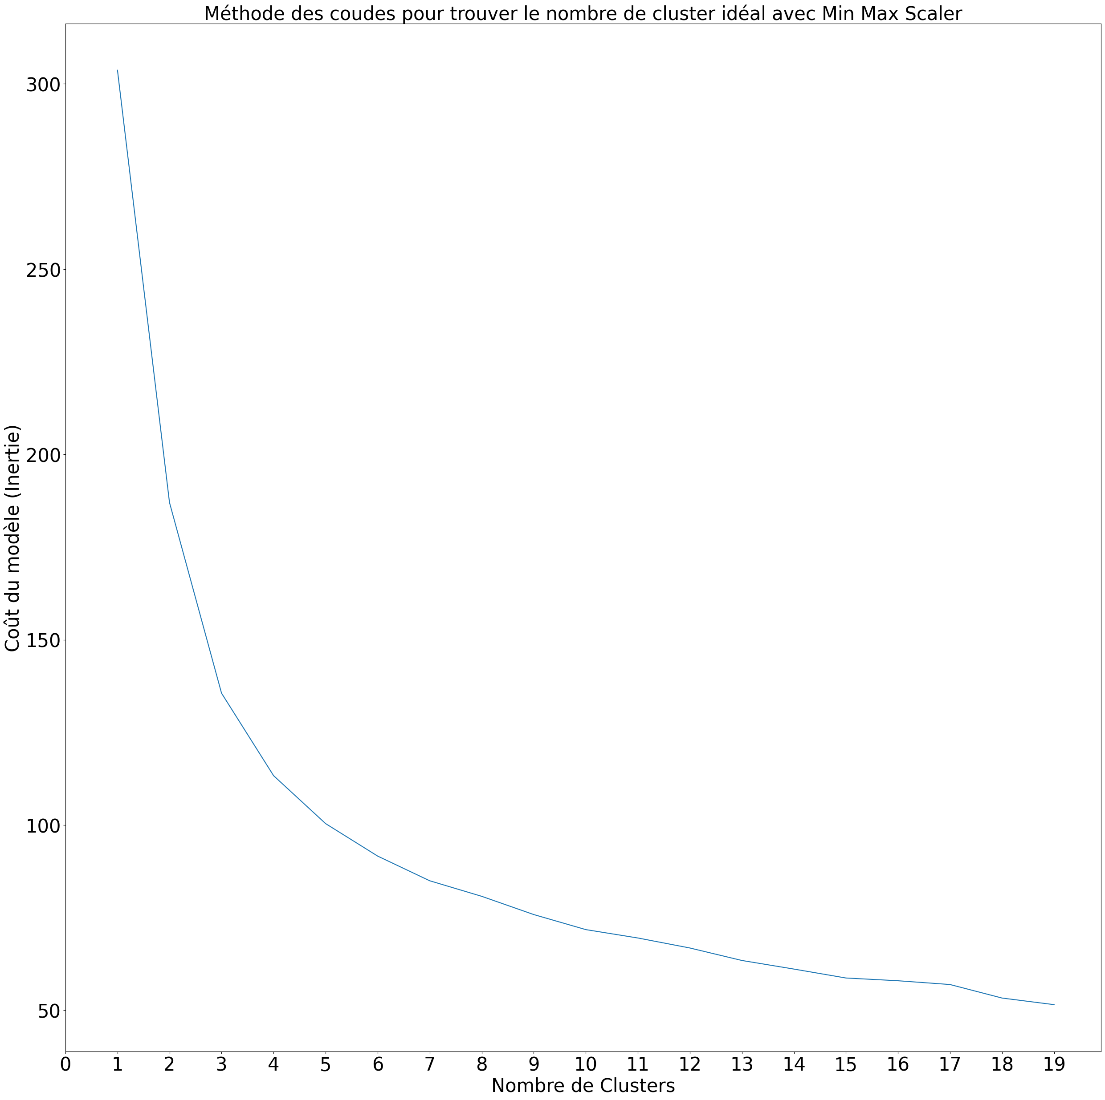
Identification du nombre optimal de clusters : méthode du coude.
En examinant la somme des inerties, il est possible de déterminer le nombre optimal de clusters pour la poursuite de l'analyse. Dans ce cas, des coudes sont observés à 2, 3 et 4 clusters. En tenant compte des conclusions du dendrogramme, le choix s'est porté sur 3 clusters pour la suite de l'étude.

Slide 10
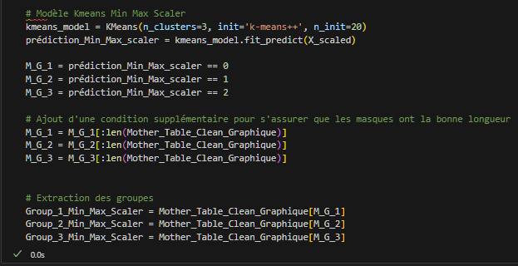
Clustering avec l’algorithme k-means
Notes:
Ce code utilise l'algorithme K-means pour classifier les données en trois clusters (n_clusters=3).
Le modèle K-means est ajusté en utilisant des données préalablement mises à l'échelle avec Min-Max Scaler (X_scaled).
Ensuite, les résultats de la prédiction sont utilisés pour créer des masques booléens (M_G_1, M_G_2, M_G_3), où chaque masque représente l'appartenance à l'un des clusters.
Après la création de ces masques, une étape supplémentaire est effectuée pour garantir que la longueur des masques est correcte en les tronquant à la longueur de la variable Mother_Table_Clean_Graphique.
Cela assure que les masques ont la même longueur que les données originales, prévenant ainsi d'éventuels problèmes ultérieurs lors de l'extraction des groupes.
Enfin, les groupes sont extraits en utilisant ces masques. Chaque groupe (Group_1_Min_Max_Scaler, Group_2_Min_Max_Scaler, Group_3_Min_Max_Scaler) contient les éléments de Mother_Table_Clean_Graphique qui appartiennent respectivement aux clusters 0, 1 et 2 prédits par le modèle K-means.
En résumé, ce code effectue une classification en clusters avec K-means, s'assure de la longueur correcte des masques, puis extrait les groupes correspondant à chaque cluster.

Slide 11
Analyse en Composantes Principales (ACP)
Retour d'expérience suite aux premières Analyses en Composantes Principales (ACP) :
L'approche ACP est utilisée pour réduire le nombre de dimensions à analyser, c'est-à-dire le nombre de colonnes. Ce processus itératif commence par l'exécution initiale de l'algorithme, suivi de l'observation que le cercle des corrélations est trop complexe à interpréter. À travers des itérations successives, le nombre de variables à analyser est réduit jusqu'à obtenir une visualisation plus claire.
Au cours de ce processus, plusieurs constatations sont notées :
1. Certains paramètres se révèlent non pertinents (par exemple, 'Source de Données') ou dépourvus de signification (par exemple, 'Poulet - semences').
2. Certaines variables contribuent très peu à l'explication de la variance et sont donc jugées inutiles pour l'ACP (par exemple, 'Alimentation pour touriste', 'Alimentation pour animaux').
3. Certains éléments sont en décalage avec l'objectif de l'analyse (par exemple, 'Résidus', 'Semences', 'Traitement', 'Variation de Stock').
4. A l’aide d’une matrice de corrélation, on observe que des corrélations importantes sont observées entre certaines variables, suggérant la possibilité de conserver une seule variable résumant les autres (par exemple, 'Dépendance aux importations' et 'Disponibilité intérieure').
Ce retour d'expérience souligne l'importance de l'itération dans le processus d'ACP, permettant une adaptation progressive des variables sélectionnées pour une interprétation plus claire et pertinente.
Notes:
.

Slide 12
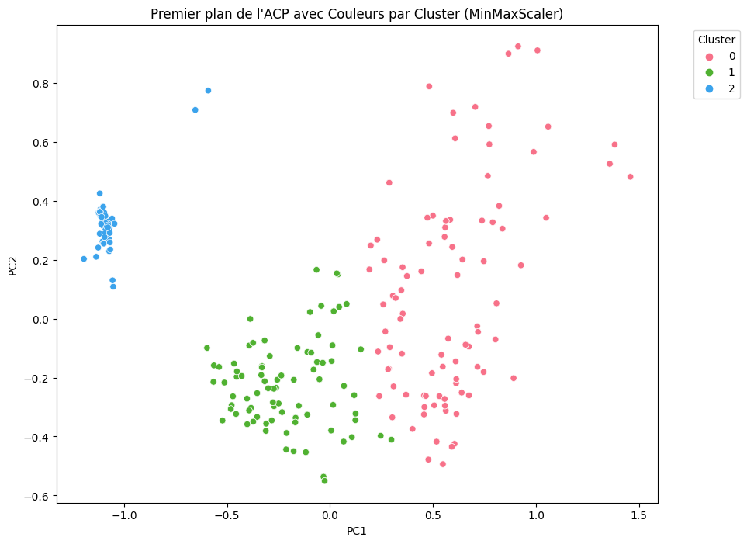
Visualisation du plan de l’ACP (MinMax Scaler)
L'Analyse en Composantes Principales (ACP) permet de déterminer de nouveaux axes visant à maximiser la dispersion des données, mesurée par l'inertie. Dans cette représentation, on remarque une dispersion significative des points le long des deux axes principaux, PC1 et PC2. Cependant on note qu’un cluster est assez éloigné des deux autres mais très peu dispersé.
En parallèle, les clusters sont également visualisés à l'aide d'une palette de couleurs, ce qui offre une représentation graphique permettant de distinguer et d'analyser les regroupements au sein des données. Cette approche visuelle facilite la compréhension des structures et des relations entre les observations dans l'espace défini par les nouvelles composantes principales.
Notes:
En résumé, le Min-Max Scaler est utilisé pour normaliser les données dans une plage spécifiée,

Slide 13
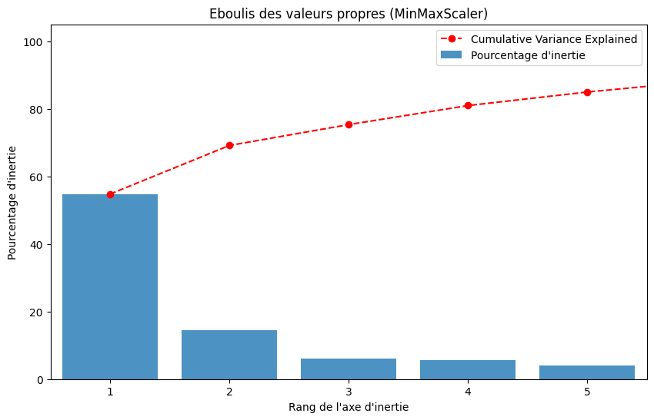
Visualisation de l’éboulis des valeurs propres
Ce graphique illustre la part de variance expliquée par chacune des nouvelles variables générées par notre Analyse en Composantes Principales (ACP), ce qui représente la différence entre les pays. On observe que les deux premières variables expliquent ensemble 70% de la variance totale. Par conséquent, il est raisonnable de se limiter au premier plan factoriel (F1, F2) pour l'analyse.
Il est à noter que, bien que le deuxième plan factoriel permettrait une distinction plus précise entre les pays, l'objectif de l'entreprise est de réaliser un premier regroupement, justifiant ainsi la focalisation sur le premier plan factoriel pour le clustering initial.
Notes:
l'éboulis est utilisé pour déterminer le nombre optimal de clusters dans K-means,

Slide 14
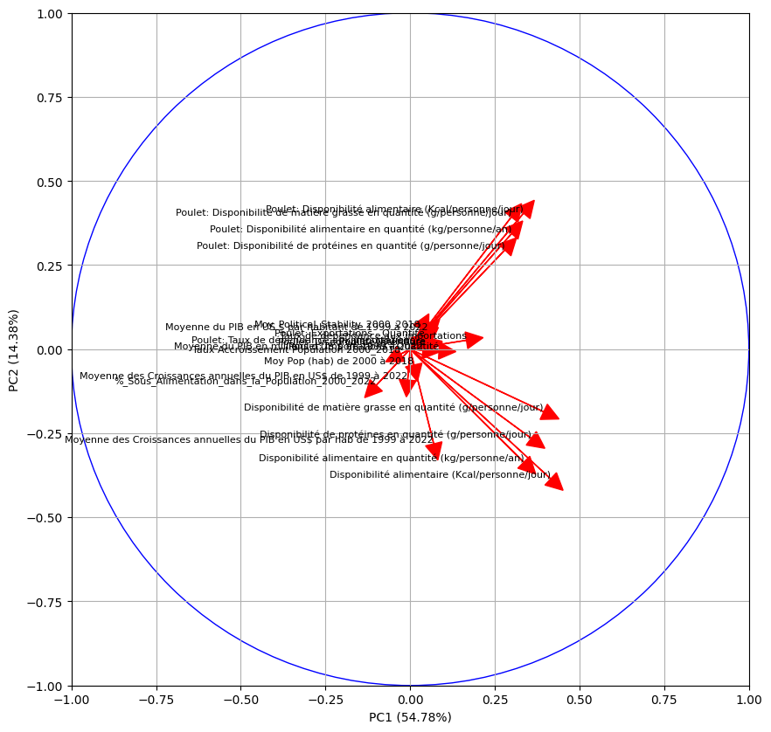
Affichage du Cercle des corrélations
La Composante Principale PC1 représente la disponibilité alimentaire d'une population. Sur l'échelle, les pays à gauche indiquent une disponibilité faible, tandis que ceux à droite signalent une disponibilité élevée.
Quant à la Composante Principale PC2, elle mesure la proportion de viande de volaille parmi les produits alimentaires disponibles. Les pays en haut indiquent une faible disponibilité de viande de volaille, alors que ceux en bas signalent une disponibilité élevée.
Dans une perspective d'implantation, une stratégie privilégierait probablement les pays avec des ressources économiques robustes mais une faible disponibilité de viande de volaille. Ainsi, l'attention se porterait principalement sur les pays situés en haut à droite du cadran, qui combinent une disponibilité alimentaire élevée avec une faible proportion de viande de volaille.
Notes:
. le cercle de corrélation est utilisé pour visualiser les relations entre variables dans l'ACP,
et K-means est un algorithme de regroupement qui partitionne les données en k clusters.

Slide 15
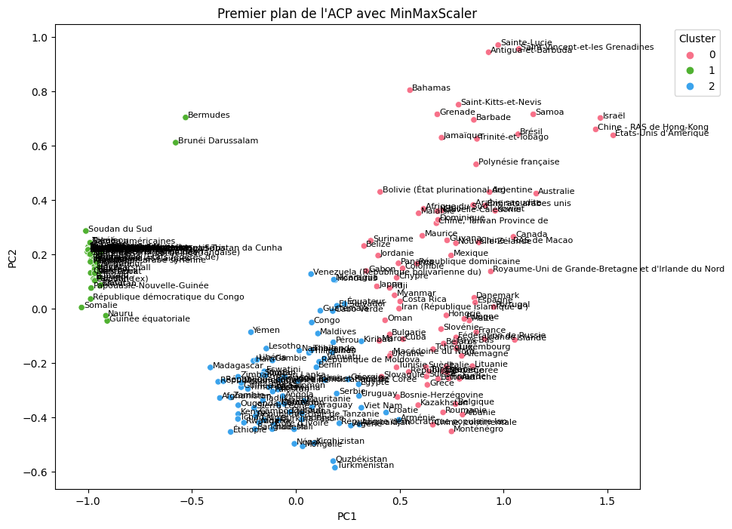
Interprétation du plan de l’ACP avec le Cercle des corrélations
Une des propriétés principales de l'Analyse en Composantes Principales (ACP) réside dans le fait que l'étude de la projection des individus dans le plan est équivalente à l'examen de la représentation des variables sur le même plan factoriel. Dans ce contexte, l'attention se porte particulièrement sur les pays situés en haut/droite du cadran, majoritairement affiliés au groupe 0 .
Une observation de cette zone révèle la présence de plusieurs pays tel que Israël, Bolivie, Argentine, Brésil. D'autres pays tels que l’Australie et la Jamaique émergent également comme des choix judicieux, en accord avec les connaissances que nous avons de nos données. Cette approche renforce la pertinence de la sélection de ces pays dans le cadre de l'analyse effectuée.
Notes:
.

Slide 16
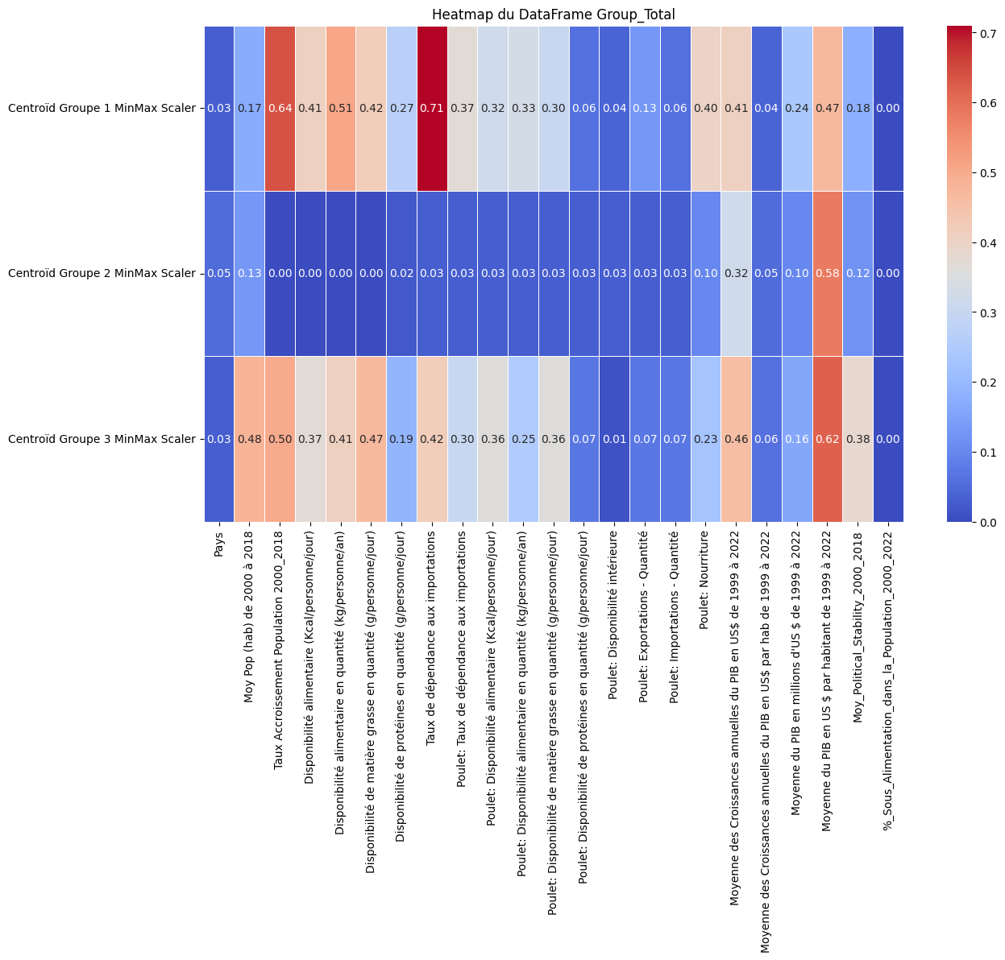
Heatmap des caractéristiques de chaque groupe
Analyse des groupes :
- Par variable :
- Taux d'accroissement de la population plus élevé pour les groupes 1 et 3.
- Taux de dépendance aux importations de poulet plus élevé pour le groupe 1 et 3 .
- Disponibilité alimentaire élevée pour les groupes 1 et 3.
- Stabilité politique plus élevée pour le groupe 3 que pour les deux autres.
Je partirai sur le groupe 2 car il a une stabilité politique plus faible que le 3 avec des moyennes proche de 0 pour chaque variable
Le groupe 1 pour moi s'élimine automatiquement car il n'a rien de remarquable en terme de croissance et toutes les autres variables hormis le PIB
Le Groupe 2 correspond le mieux pour notre analyse
( ne pas se limiter à un seul pays)
Notes:
.

Slide 17

Analyse des pays du Groupe 2 par 3 critères
Taux de dépendances aux importations de poulet les plus élevés
Cabo Verde, Samoa ,Mauritanie ,Dominique ,Antigua et Barbuda
2. Stabilité Politique du pays et taux de dépendances aux importations supérieur à 0
Kiribati, Samoa ,Portugal ,Cabo Verde, Costa Rica
3. Moyenne du PIB en US $ par habitant de 1999 à 2022 et taux de dépendances aux importations supérieur à 0
Portugal, Costa Rica, Samoa, Cabo Verde, Kiribati

Slide 18
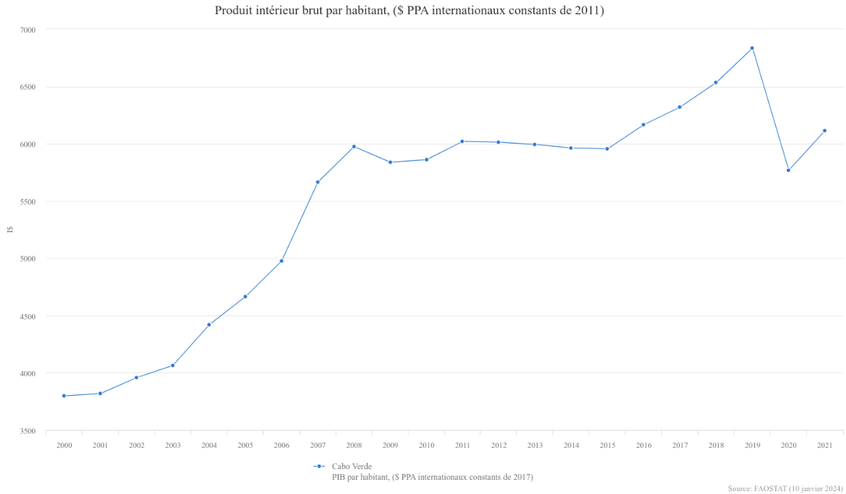
Etude approfondie sur le Cap Vert pour confirmer

Slide 19
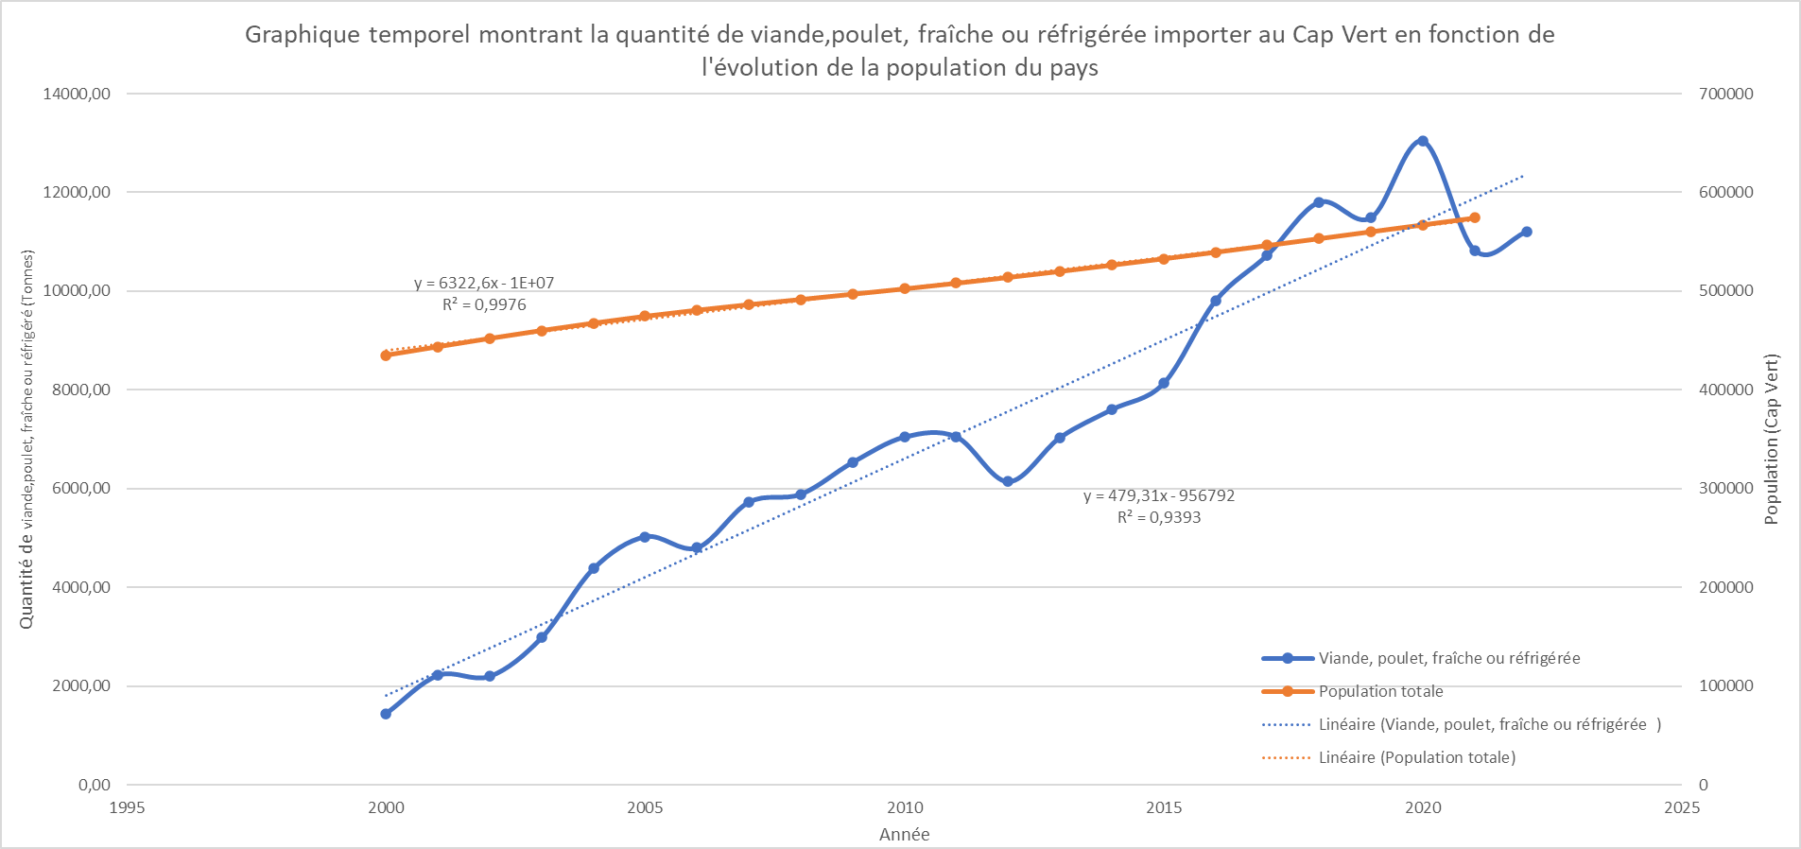
Etude sur le Cap Vert pour confirmer

Slide 20
Conclusion
Parmi les pays étudiés, Kiribati, Samoa, Portugal, Cabo Verde et Costa Rica émergent comme des choix privilégiés pour l'exportation de poulet.
Cette sélection repose sur leur taux important d'importation de poulet, soulignant ainsi leur attractivité potentielle pour notre entreprise cherchant à rentrer sur le marché avicole dans ces pays. Ceci se démarquent également par leur stabilité politique, et leur PIB, renforçant leur position en tant que marchés propices pour le commerce de produits avicoles.

